Slide 1
类脑计算机体系结构研发规划 v0.5
类脑计算机体系结构研究室
北京市／北京大学类脑计算机研发中心（筹）

Slide 2
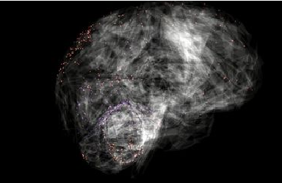
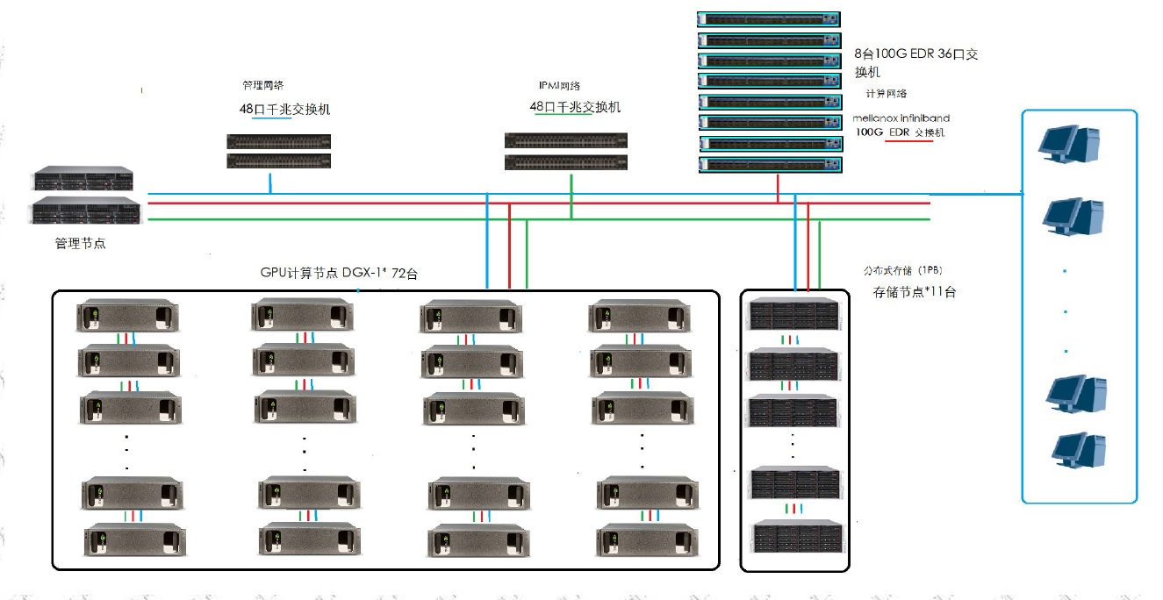


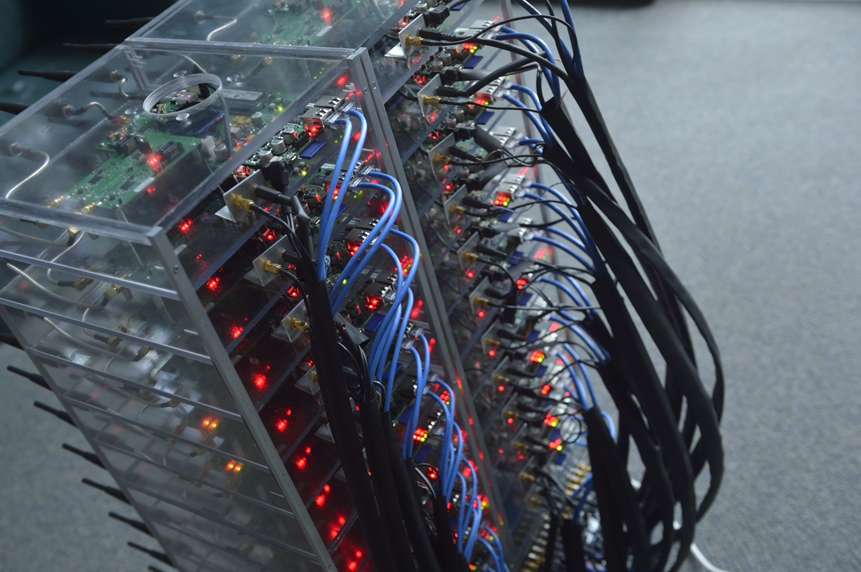

类脑计算机 - 自主研发、2025争做世界第一
一：千亿脑神经元模拟（预算：1亿）
基于GPU集群的软件模拟
脑神经网络模拟效率比现有软件提高10倍
二：实时精确类脑仿真系统（预算：2亿）
接近真实HH模型仿真典型动物脑结构
实现超级视觉感知
2020: 60万定制核心的仿真集群，仿真能力超过当年欧洲SpiNNaker
三：可重构的类脑计算机及超脑系统（预算：2亿）
同一个类脑计算机，实现不同神经网络脑结构
可重构为基于不同超感知、决策的“专科超级脑”
2025：小型化、真正智能机器人的“大脑”
2030：超越人脑的超脑系统
示范应用与驱动：
私人健康智能伴侣

Slide 3
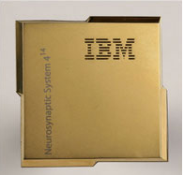
基于GPU集群的千亿脑神经元模拟
对人脑神经形态网络（10¹¹神经元）高效仿真
激发类脑计算机体系结构创新方案
科目 | 万元
72个节点DGX-1, 576块Nvidia Tesla P100, 6106.6TFlop单精度浮点3052.8TFlops 双精度浮点 | 9500
交换机 | 250
分布式存储 | 200
机柜+KVM | 20
安装及调试，运输 | 30
总计 | 10000
硬件系统：72节点GPU集群
软件模拟千亿脑神经元
充分利用GPU的高度并行和带宽特点
提升软件模拟效率10倍
模拟规模对比
类脑芯片IBM TrueNorth： 1百万神经元

Slide 4
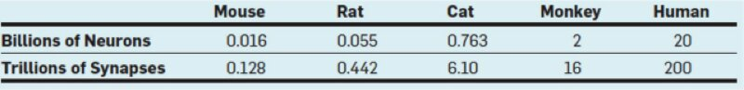
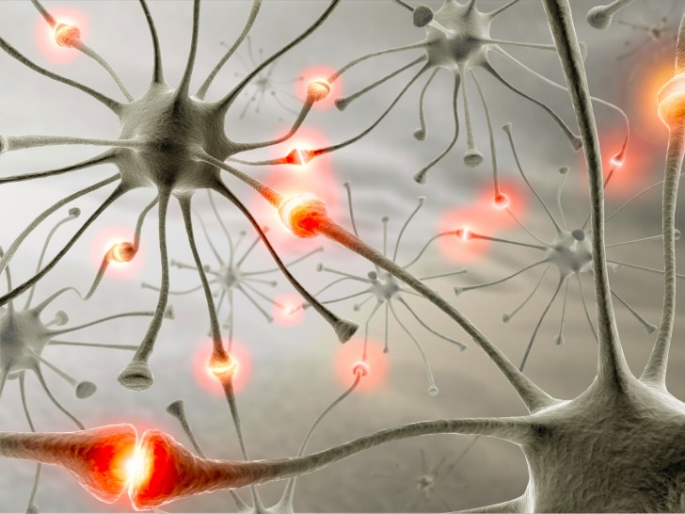
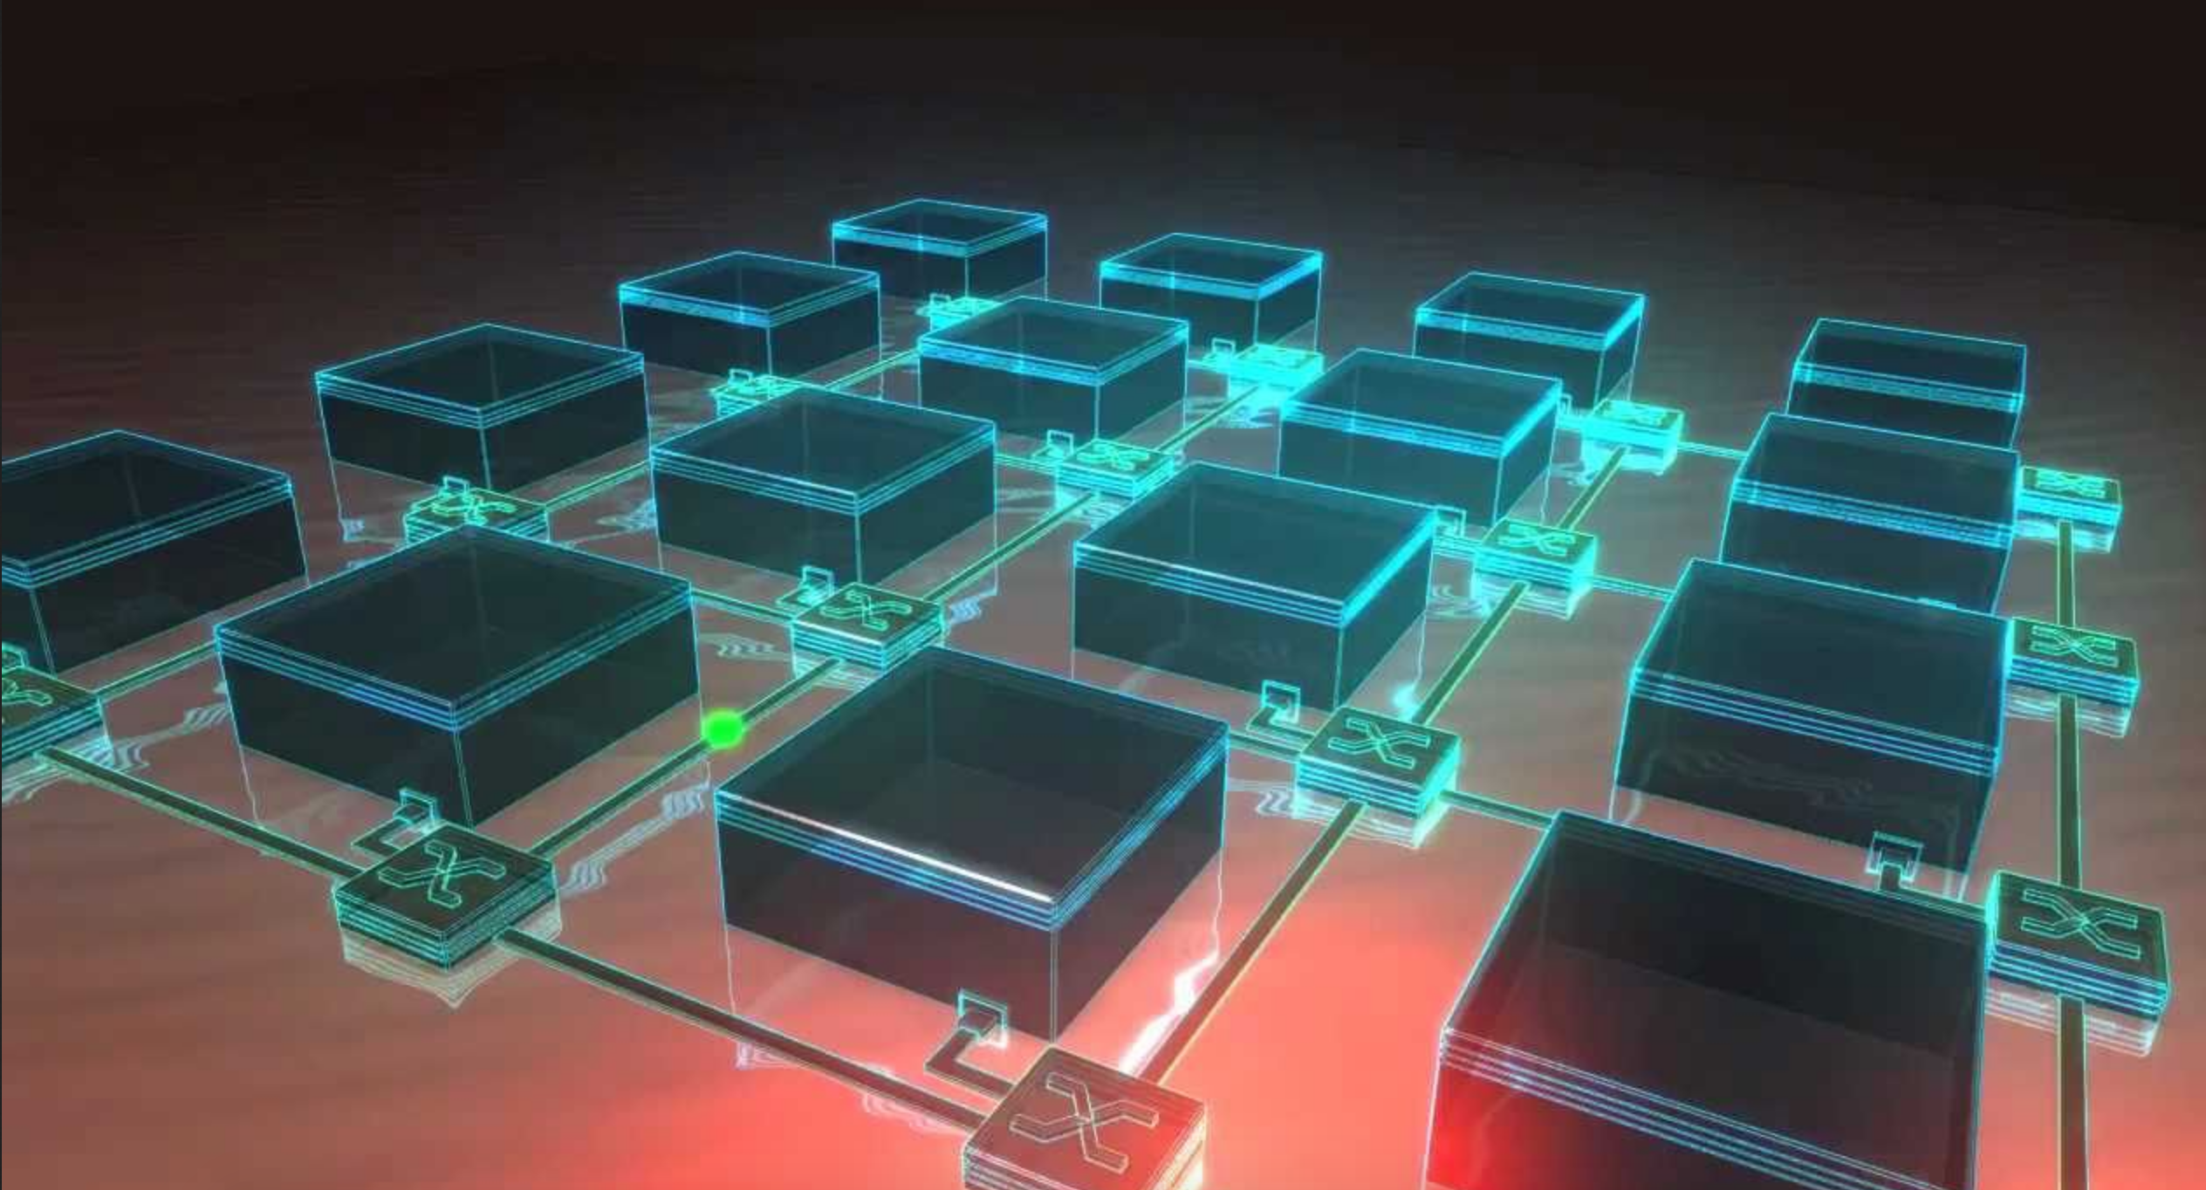
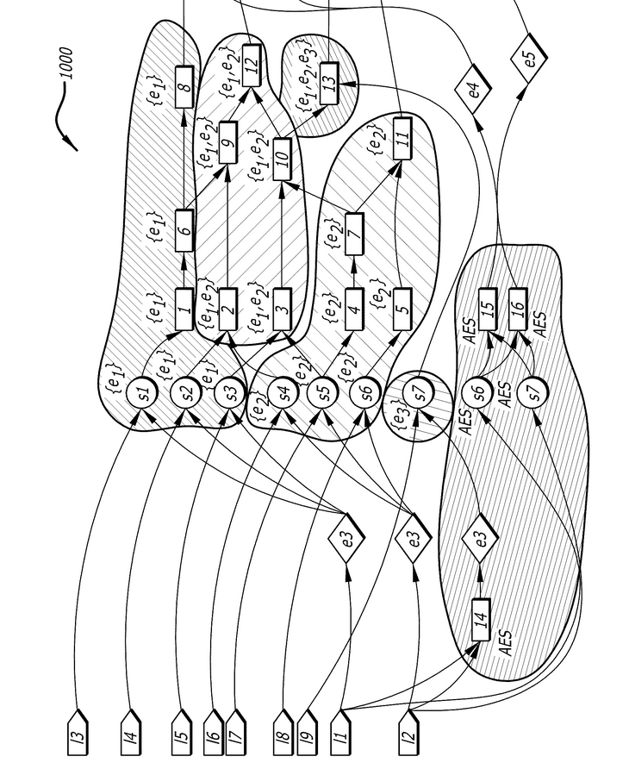
实时精确类脑仿真系统
创新系统架构的设计与实现
接近真实HH模型的类脑单元结构
随学习过程可重构的创新类脑单元互联结构
高能效、高可扩展性的优化方案
2018：200节点FPGA原型集群
初步模仿脑结构（斑马鱼、青蛙）
精确类脑仿真系统探索
2020：60万定制核心的类脑仿真集群
以eASIC工艺制造（性能与实现效率的权衡）
接近真实HH模型仿真典型动物脑结构
实现超级视觉感知
仿真能力超过当年欧洲SpiNNaker
SpiNNaker计划中最强系统为1,036,800 ARM9核心，仿真10亿神经元（ 中等复杂度Izhikevich模型），功耗为100kW
2016.3发布系统为计划最强系统的一半
单元结构
互联结构
能效、扩展性优化架构
科目 | 万元
200节点FPGA原型集群 | 1700
eASIC类脑仿真芯片 | 8400
60万定制核心的类脑仿真集群 | 7900
其他测试和外包 | 2000
总计 | 20000

Slide 5
可重构的类脑计算机及超脑系统
创新“可重构”类脑计算机体系结构
将表现出智能行为的大脑神经网络，映射到类脑计算机硬件
同一个类脑计算机，实现不同神经网络脑结构
根据现实需求以及神经解剖基础
表现出不同的能力与行为：运动教练、家庭医生，…
2025：类脑计算机
小型化、高能效化，真正智能机器人的“大脑”
可重构为基于不同超感知、决策的“专科超级脑”
提供高效的无线互联能力
2030：超越人脑的超脑系统
方案A：基于自主新神经形态器件的超级大脑
方案B：基于CMOS多类脑芯片无线互联的群智“云脑”
科目 | 单元：万元
流片费用 | 15000
测试硬件费用 | 1000
EDA 软件费用 | 1000
外围电路外包设计费用 | 1000
封装、测试、制板等费用 | 2000
总计 | 20000

Slide 6

典型示范应用：私人健康智能伴侣 -让科幻梦想照进现实
类脑计算机典型应用之一
主动无接触式生理体征超感知检测
生活、饮食、生理数据智能分析
健康建议及个性化健康计划定制
遇到未知情况时，根据提示信息自主学习，不断提高决策能力

